Slide 1
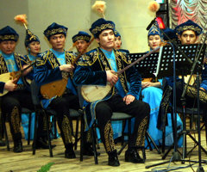
Казахские инструменты

Slide 2
Дабыл

Slide 3
Асатаяк

Slide 4
Дангыра

Slide 5
Муиз сырнай

Slide 6
Уран

Slide 7
Сыбызгы

Slide 8
Саз сырнай, ускирик, тастаук

Slide 9
Шертер

Slide 11
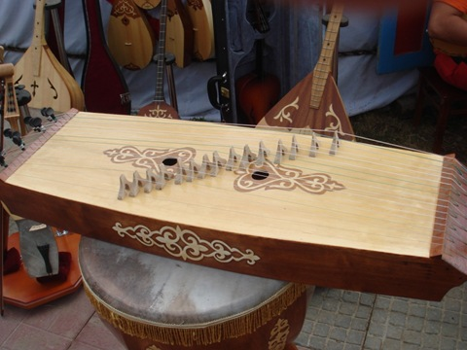
Жетыген

Slide 12
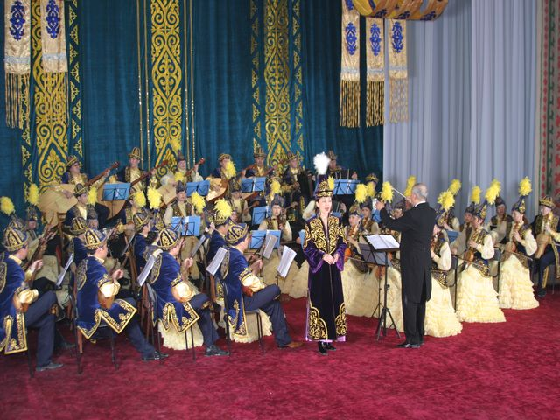
Оркестр казахских народных инструментов

Slide 13
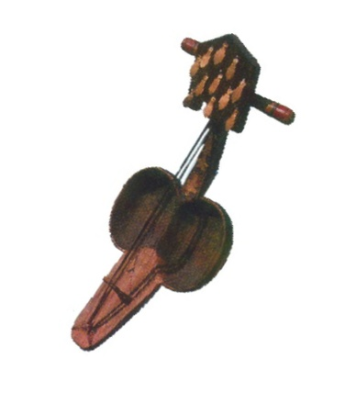
Кобыз

Slide 14
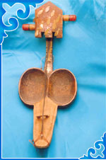
Кобыз

Slide 15
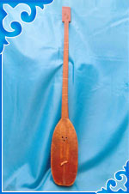
Домбра

Slide 16
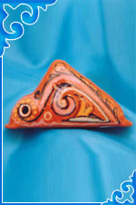
Саз сырнай

Slide 17
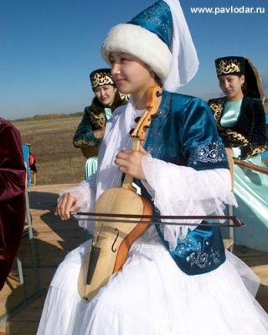
Кобыз

Slide 18
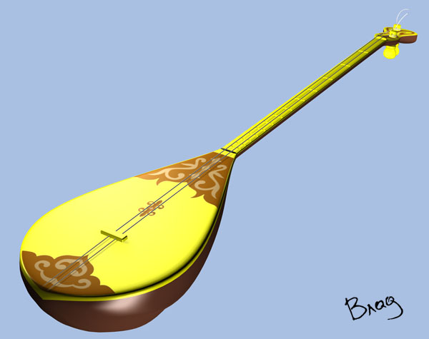
Домбра

Slide 19
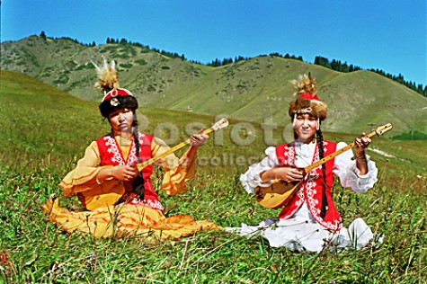
Домбра

Slide 20
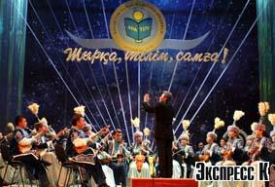
Оркестр казахских народных инструментов

